Slide 1
Buen trato y Educación emocional: dos desafíos para enfrentar la violencia en las escuelas
Paulina Herrera Ponce
Psicóloga Educacional P.U.Católica de Chile
Doctora en Psicología Educacional
Universidad de Salamanca
Académica U. Bernardo O`Higgins

Slide 2
Temas a tratar
Reflexiones iniciales​
Cultura de buen trato en las escuelas y convivencia escolar ​
Educación Emocional​
Violencia en las escuelas

Slide 3
¿Qué siento con la vuelta a la presencialidad?

Slide 4
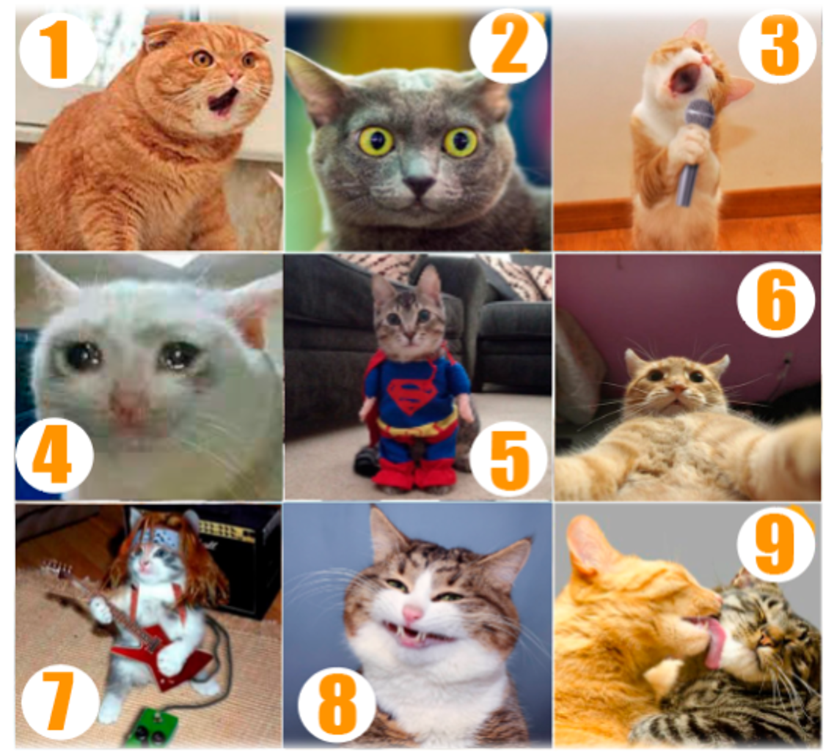

Slide 5


Reflexiones
¿Cuáles podrían ser las posibles situaciones que se están presentando en este nuevo escenario?

Slide 6
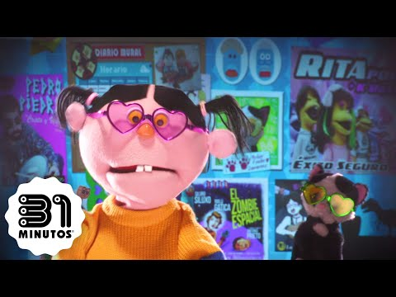
VIDEO

Slide 7
¿Qué nos pasa con este video de la pandemia?
¿Cómo podemos contener a nuestros estudiantes?

Slide 8
REFLEXIONES: VUELTA A LA PRESENCIALIDAD
Falta de preparación en los establecimientos.
Sensación de incertidumbre y angustia propia del tiempo de pandemia se manifiesta con problemas de salud mental y aumento de la conflictividad y violencia en las escuelas.

Slide 9
REFLEXIONES: VUELTA A LA PRESENCIALIDAD
Bajo desarrollo de competencias emocionales en casas durante el encierro. Poca socialización de los niños.
Sensación de stress de los docentes y padres y apoderados que repercute en estudiantes.

Slide 10
No hay recetas, es un proceso gradual que debe asumir cada colegio desde su contexto, posibilidades y necesidades

Slide 11

YOU CAN LSO SPLIT YOUR CONTENT
Otra educación es urgente!
Otra educación es posible!
White
Is the color of milk and fresh snow, the color produced by the combination of all the colors of the visible spectrum.
Black
Is the color of ebony and of outer space. It has been the symbolic color of elegance, solemnity and authority.
¿ Cómo?

Slide 12
¿ Cómo?
Poner las emociones en el centro de la educacion escolar​
«Lo que los niños necesitan es tiempo, espacio y tiempo para ser»​

Slide 13
Cambiar el Paradigma
Entonces se necesita
Transformación del sistema educativo para las necesidades actuales​
Transversalidad + Curriculum + Programas​
“Dame un pez y me alimentaré un día, enséñame a pescar y me alimentaré toda la vida”
Proverbio Chino

Slide 14
Propuestas Ministerio de Educación (2022)
Considerar lo socioemocional como elemento esencial de la subjetividad de las y los actores de la comunidad educativa, cuya finalidad es crear espacios de conversación donde todas y todos sean reconocidos en su diversidad, y no sólo desde los roles asignados en el espacio escolar.
Articular la pedagogía de la convivencia y la educación socioemocional de manera transversal en el currículum, reconociendo que es parte del trabajo cotidiano del establecimiento
Ser un espacio de diálogo para pensarse a sí misma y trabajar en forma conjunta por instalar modos de convivir respetuosos, inclusivos, democráticos y favorecedores de la formación integral.

Slide 15

Posibles impactos de pandemia en Estudiantes
Estado de activacion/alerta constante
Reexperimentacion de la situación (pensamientos intrusivos)
Asumir responsabilidades adultas(pseudomadurez)
Malestares físicos sin relación a una enfermedad
Evitación y aislamiento social
Alteración del sueño y apetito

Slide 16
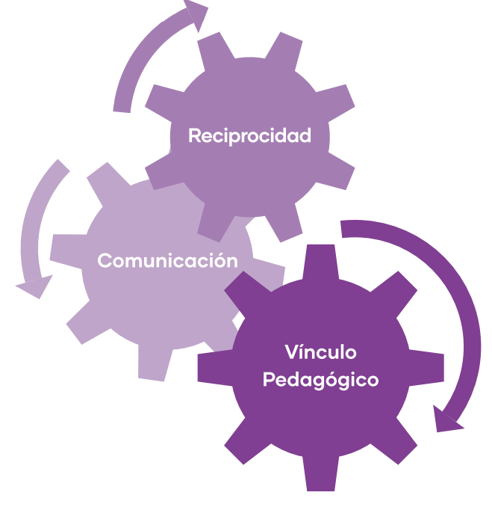
Mineduc, 2022

Slide 17
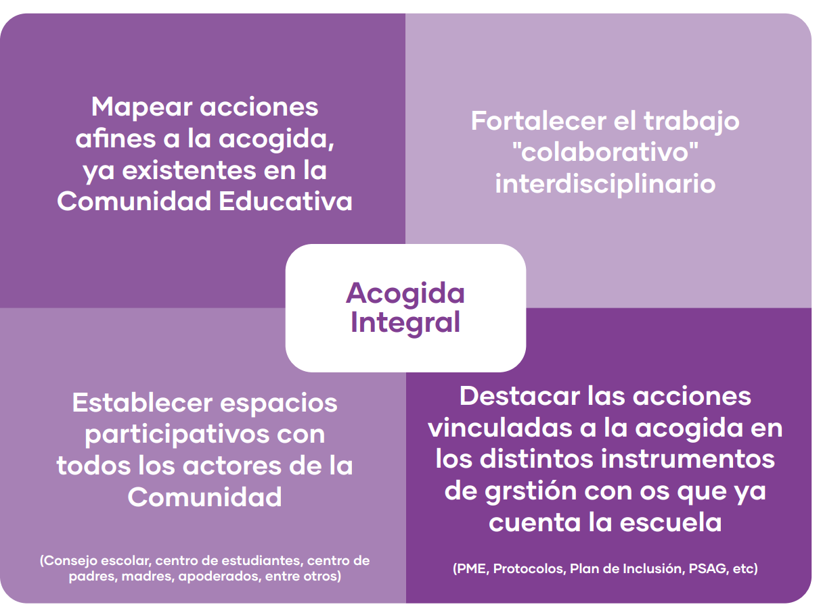
Mineduc, 2022

Slide 18
Estrategias de contención a estudiantes
Crear un ambiente de clase y escuela seguro: preparado, predecible, organizado y con metas realistas.
Enseñar a los estudiantes estrategias para regular sus emociones y bajar los niveles de estrés.
Confiar en las capacidades de los estudiantes y felicitar sus lo-gros en el aprendizaje.
Instalar espacios de seguridad emocional: espacios para encon-trar tranquilidad y distracción (música, juegos, lectura, etc).

Slide 19
Estrategias de contención a estudiantes
Fortalecer el sentido de autoeficacia: oportunidades para mostrar sus capacidades, tomar decisiones, reflejar los logros.
Transmitir esperanza y optimismo: salir de la visión pesimista que existe durante la crisis (visión de túnel).
Proporcionar múltiples opciones de estrategias de enseñanza, evaluación e implicación con el aprendizaje.
Cuidar de nuestras propias necesidades emocionales: cuidar del que cuida.

Slide 20
Investigación Acciones de equipos de convivencia escolar en pandemia – Resultados (2021)
Acciones en tiempos de pandemia: visibilización de lo socioemocional y convivencia por pandemia, necesidad de autocuidado y apoyo emocional, necesidad de reaccionar a situaciones contingentes y trabajo en equipo en convivencia y profesores.

Slide 21
“Anteriormente se intentaba impulsar este
enfoque de trabajo desde convivencia, pero era muy complejo porque había mucha resistencia en el sistema en poder visualizar realmente la importancia del aprendizaje integral, presionados además por el SIMCE y PSU, que a pesar de los IDPS aún enfatizaba un enfoque centrado en la asignatura. Hoy desde el Mismo Ministerio se ha enfatizado el ámbito socioemocional y, sumado a la vinculación que han tenido que realizar los docentes con los estudiantes y sus familias, más allá
lo académico, se ha logrado avanzar en esto”.

Slide 22

Acciones de equipos de convivencia escolar en pandemia - Resultados 2021
Acciones de mayor impacto: trabajo colaborativo entre profesores y con la familia , inclusión de lo socio-emocional, espacios de autocuidado con docentes y estudiantes,
resguardar conexión sincrónica y monitoreo de dificultades estudiantes y familias.
Acciones de menor impacto: abordaje directo estudiantes, nivelar aprendizajes estudiantes y profesores realicen actividades con sus cursos.

Slide 23
Acciones de equipos de convivencia escolar en pandemia - Conclusiones
Flexibilidad de equipos para afrontar este trabajo online en convivencia.
Cambio de mirada sobre las acciones a realizar por los equipos de convivencia centrando su trabajo en autocuidado de los equipos y estudiantes por sobre una intervención individual centrada en lo conductual.

Slide 24
Acciones de equipos de convivencia escolar en pandemia - Conclusiones
Logro de bienestar de la comunidad educativa.
Relevancia de la educación emocional y el desarrollo de habilidades socioemocionales.

Slide 25
Cultura de Buen trato
Promueven un sentimiento mutuo de reconocimiento y valoración. Son formas de relación que generan satisfacción y bienestar entre quienes interactúan.
Este tipo de relación además, favorece el crecimiento y el desarrollo personal. El Buen Trato a NNA es el resultado del respeto a sus derechos, es una forma de relación que nos provoca una sensación de bienestar y nos ayuda a crecer y ser mejores personas.

Slide 26
Cultura de
Buen trato
Empatía
Reconocimiento
Comunicación efectiva
Interacción igualitaria
La negociación

Slide 27

Cultura de Buen trato
Es fundamental que todos los actores del sistema educativo conozcan los derechos de todas las personas para alcanzar su potencial y autorrealización, socializarlos y promoverlos al interior de la comunidad educativa y así satisfacer las necesidades básicas de bienestar y aprendizaje. ​
Propiciar relaciones armoniosas, el respeto, la inclusión, la solidaridad, la igualdad, la equidad.

Slide 28
Estrategias para desarrollar el buen trato
Convivencia Sana y Nutritiva
Promover una convivencia social sana y un clima educativo nutritivo
Gestión colaborativa en conflictos
Tener procedimientos claros y cooperativos en los conflictos escolares
Estrategias de prevención
Frente a situaciones de violencia o maltrato entre integrantes de la comunidad
Promover habilidades protectoras
Como el autocontrol y la autoestima para prevenir riesgos en la salud mental
Redes de salud
Procedimientos para la derivación de casos de riesgo a la red de salud

Slide 29
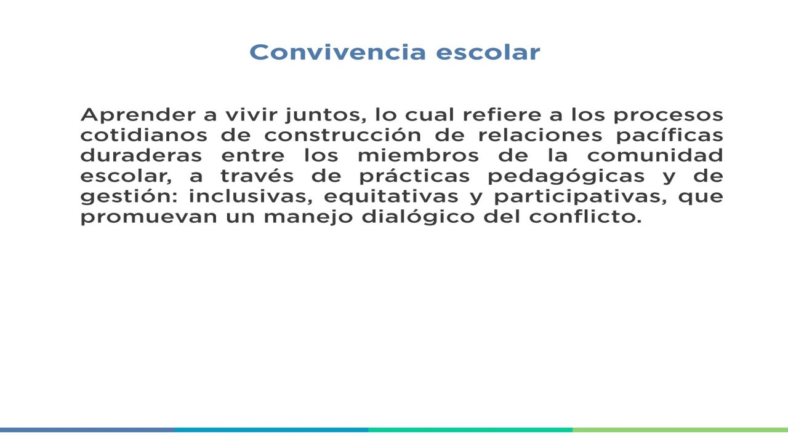

Slide 30

Evolución del concepto Convivencia Escolar
ÉNFASIS EN…
RESOLUCIÓN DE CONFLICTOS
FORMACIÓN
DEL SUJETO
Implica pasar del foco en la resolución de conflictos y control de la indisciplina a uno centrado en los aprendizajes, desarrollo de habilidades socio-emocionales y la experiencia cotidiana de y para la convivencia escolar.

Slide 31

Evolución del concepto Convivencia Escolar
ENFOQUE…
SUJETO
PARCELADO
SUJETO
INTEGRAL
Implica lograr una mirada integral de los estudiantes y reconocer la convivencia escolar como un fenómeno social cotidiano, contextual e histórico.
Aborda la relación dialéctica entre los procesos individuales y sociales.

Slide 32

Evolución del concepto Convivencia Escolar
RESPONSABILIDAD…
ESTUDIANTE AGRESIVO/VIOLENTO
COMUNIDAD
EDUCATIVA
Implica ver la convivencia escolar como una construcción colectiva y dinámica, dependiente de cada integrante de la comunidad educativa.

Slide 33
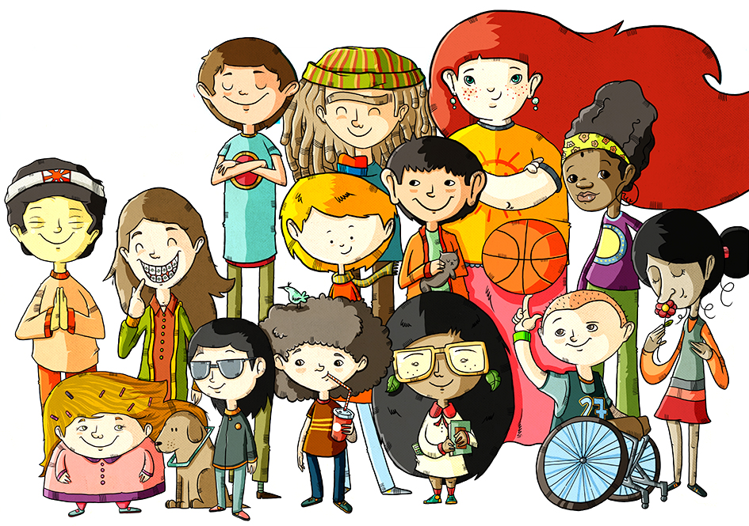
Evolución del concepto Convivencia Escolar
COMPRENSION…
CONVIVENCIA ESCOLAR ESTATICA
MEJORAMIENTO
CONTINUO
Implica dejar de ver la convivencia escolar como un logro o resultado estático y entenderla como una construcción dinámica y permanente, en la que importa más el proceso que el resultado.

Slide 34
Promocion de la Convivencia Escolar
Trato respetuoso entre todos los miembros de la comunidad educativa.
Convivencia Inclusiva.
Participación democrática y colaborativa.
Resolución pacífica y dialogada de los conflictos.

Slide 35
Dos maneras de entender la gestión de la convivencia
Entendida como el abordaje de Situaciones de violencia, foco remedial.
GESTIÓN DE LA CONVIVENCIA
Entendida como desarrolladora de habilidades, promotora de aprendizajes socio-afectivos y morales, foco desarrollador
y preventivo.

Slide 36
Educación emocional
Se necesita a temprana edad trabajar el mundo emocional de NNA. Aprender y practicar herramientas de autorregulación de las emociones

Slide 37

¿CUÁNTO AFECTAN LAS EMOCIONES NUESTRAS VIDAS?
Somos seres sintientes
Las emociones y estados de ánimo afectan profundamente nuestras vidas
Cada actividad que realizamos tiene asociado un sustrato emocional del cual podemos estar o no estar conscientes.
Tienen una influencia significativa en cómo actuamos y cómo pensamos

Slide 38
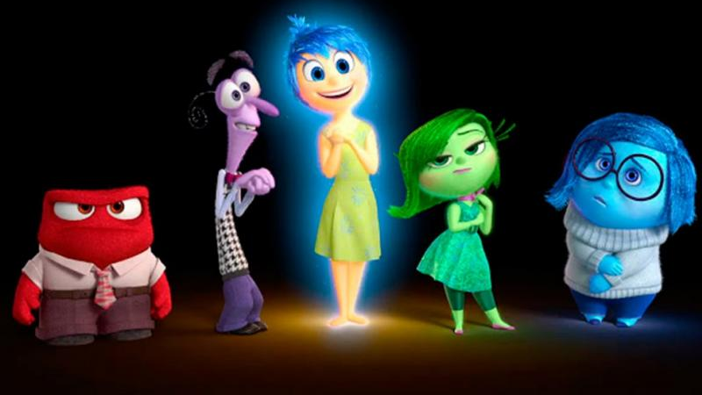

Slide 39
Para favorecer un desarrollo afectivo:
Ser conscientes que todas las situaciones y experiencias cotidianas está implicada la emocionalidad, y por lo tanto ésta debe ser considerada
Ser capaz de identificar las emociones, es decir, poder reconocer las señales que indican cuál emoción se está sintiendo, tanto en uno mismo como en las otras personas.
Expresar las emociones en forma adecuada al contexto, es decir, ser capaz de comunicar lo que se siente, regulando esta emoción en función del impacto que puede producir.
(Milicic et al , 2014:27)

Slide 40
PROGRAMA DE EDUCACIÓN EMOCIONAL: BASE
LENGUAJE EMOCIONAL: capacidad de usar un lenguaje adecuado y preciso para expresar lo que se siente. Un buen lenguaje emocional es sutil, cuidadoso y respetuoso de los otros
CONCIENCIA DE SÍ MISMO: capacidad para registrar lo que uno siente y le pasa, así como darse cuenta del impacto que pueden generar las propias conductas
CONCIENCIA DE LOS OTROS: capacidad de darse cuenta lo que le pasa a los otros y lo que sienten, ya que reconoce, legitima y las necesidades de otros.
Piedra angular para construir relaciones sanas
AUTORREGULACIÓN: capacidad de regular la expresión de las propias emociones para mayor bienestar personal y para evitar dañar. Tomar consciencia de las consecuencias de las propias acciones. Todas E. son legítimas, no necesariamente las formas en que se expresan.

Slide 41
PROGRAMA DE EDUCACIÓN EMOCIONAL: BASE
BUSQUEDA PACÍFICA DE CONFLICTOS: Capacidad de arreglar problemas sin recurrir a conductas violentas. Muchas veces los conflictos surgen por no aceptación de las diferencias.
OPTIMISMO : capacidad de valorar los aspectos positivos de los acontecimientos y valorar quien uno es, y de valorar los aspectos positivos de los otros.
INTEGRACIÓN SOCIAL: capacidad de relacionarse con los otros, pertenecer a grupos y compartir y cooperar con los compañeros y compañeras
HABILIDADES DE COMUNICACIÓN: capacidad de escuchar a los otros y de expresar lo que se quiere decir de forma adecuada.

Slide 42

COMPETENCIAS EMOCIONALES
La conciencia emocional es la capacidad para tomar conciencia de las propias emociones y de las emociones de los demás, incluyendo la habilidad para captar el clima emocional de un contexto determinado. Dentro de este bloque se pueden especificar una serie de aspectos como: toma de conciencia de las propias emociones, capacidad para dar nombre a las emociones, comprensión de las emociones de los demás, etc.
La regulación emocional es la capacidad para gestionar las emociones de forma apropiada. Supone tomar conciencia de la relación entre emoción, cognición y comportamiento; tener buenas estrategias de afrontamiento; capacidad para autogenerarse emociones positivas, etc. La regulación emocional es un aspecto de las habilidades de afrontamiento (coping skills).
Bizquerra (2014) Págs. 3-4

Slide 43
COMPETENCIAS EMOCIONALES
La autonomía emocional se puede entender como un concepto amplio que incluye un conjunto de características y elementos relacionados con la autogestión personal, entre las que se encuentran la autoestima, autoconfianza, autoeficacia, automotivación, actitud positiva ante la vida, responsabilidad, capacidad para analizar críticamente las normas sociales, la capacidad para buscar ayuda y recursos, resiliencia, etc.
La competencia social es la capacidad para mantener buenas relaciones con otras personas. Esto implica dominar las habilidades sociales básicas, capacidad para la comunicación efectiva, respeto, actitudes prosociales, asertividad, gestión de conflictos, etc.
Las competencias para la vida y el bienestar son la capacidad para adoptar comportamientos apropiados y responsables para afrontar satisfactoriamente los desafíos diarios de la vida, ya sean personales, profesionales, familiares, sociales, de tiempo libre, etc.
Bizquerra (2014) Págs. 3-4

Slide 44
VIOLENCIA ESCOLAR

Slide 45
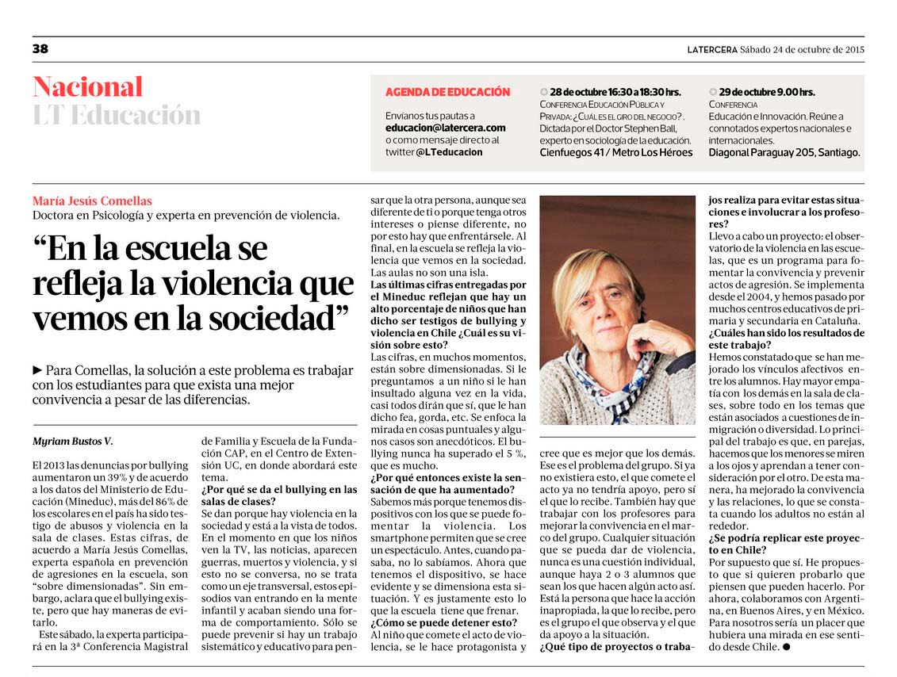
1.
TRANSITION HEADLINE
Let’s start with the first set of slides

Slide 46
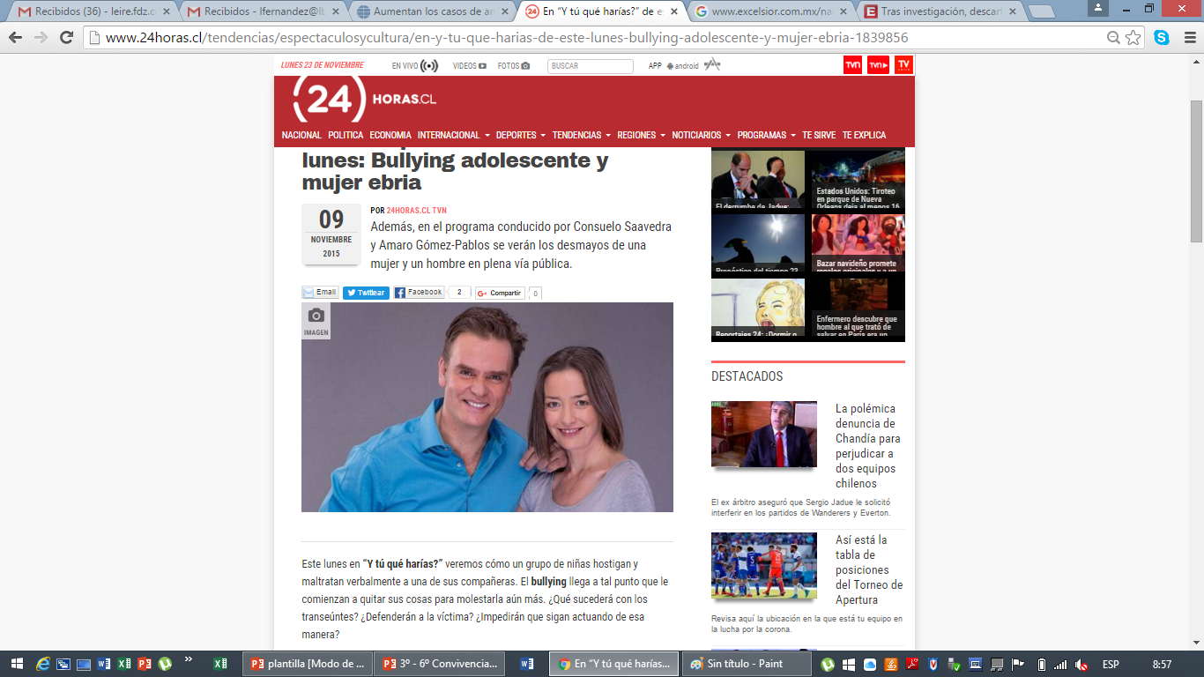
Quotations are commonly printed as a means of inspiration and to invoke philosophical thoughts from the reader.

Slide 47
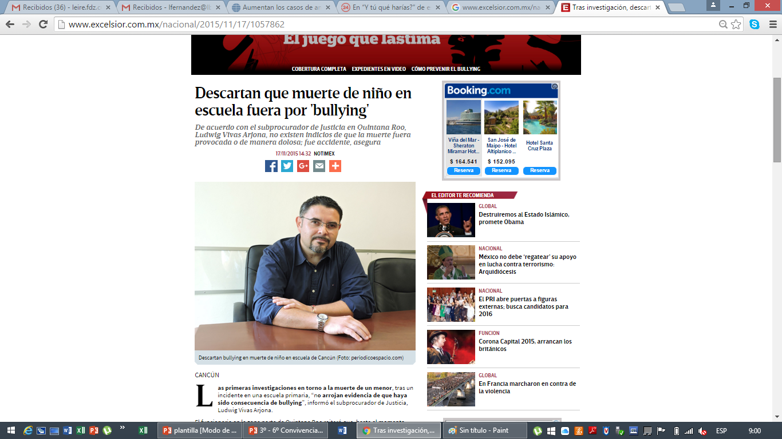

Slide 48
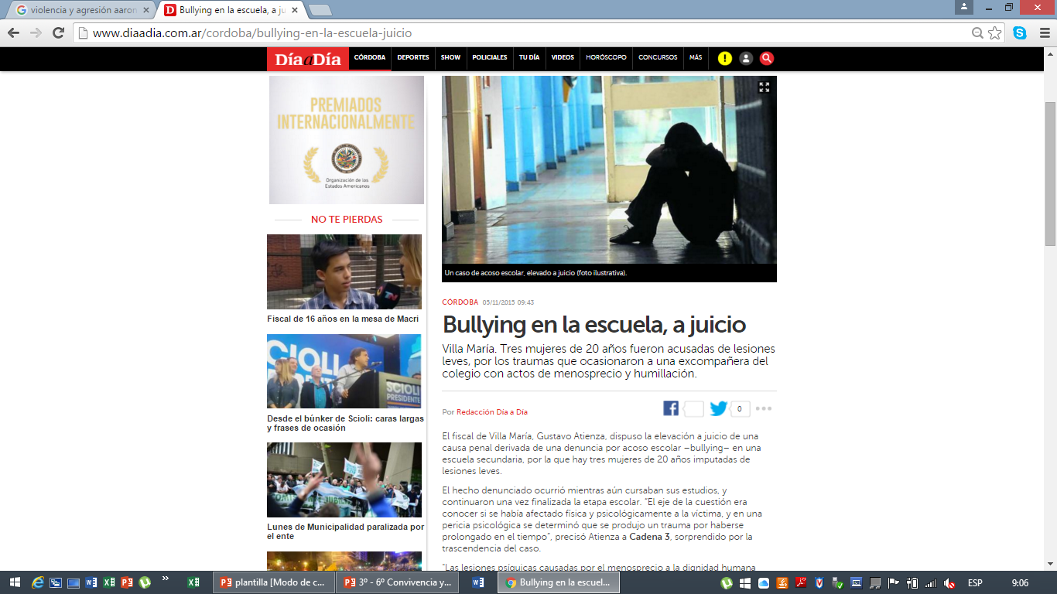

Slide 49
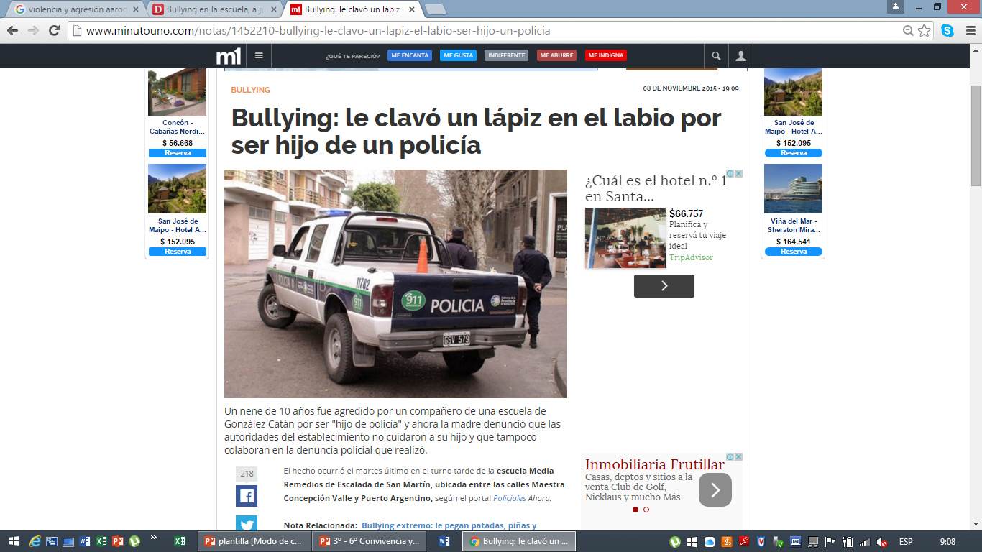

Slide 50
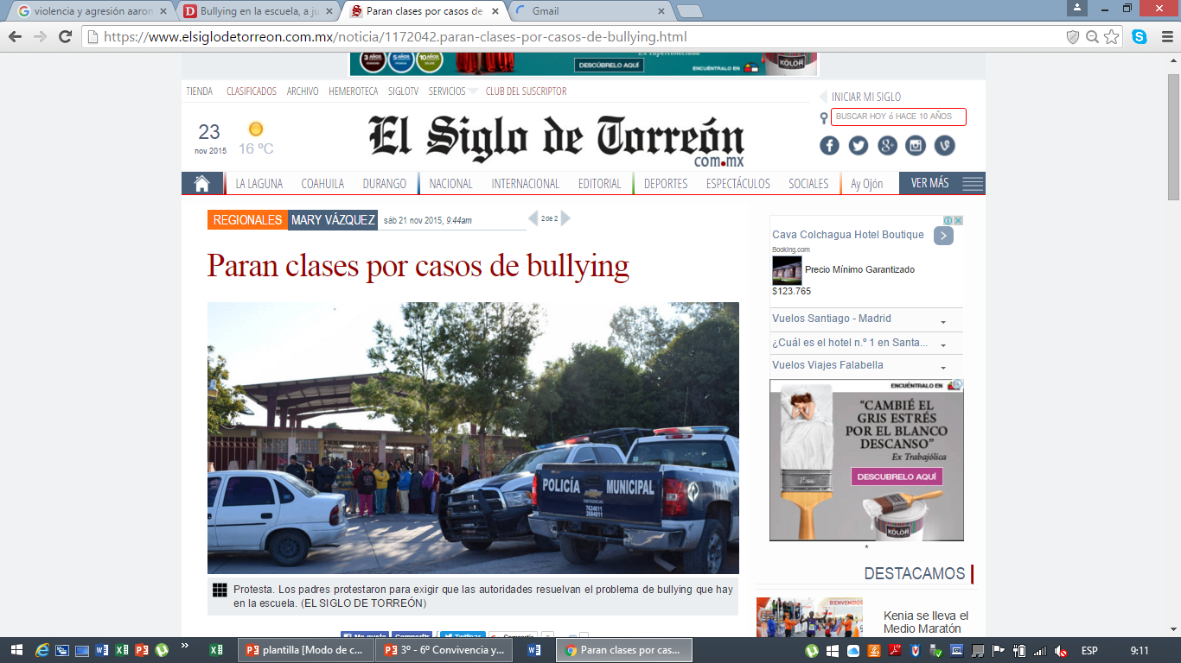

Slide 51
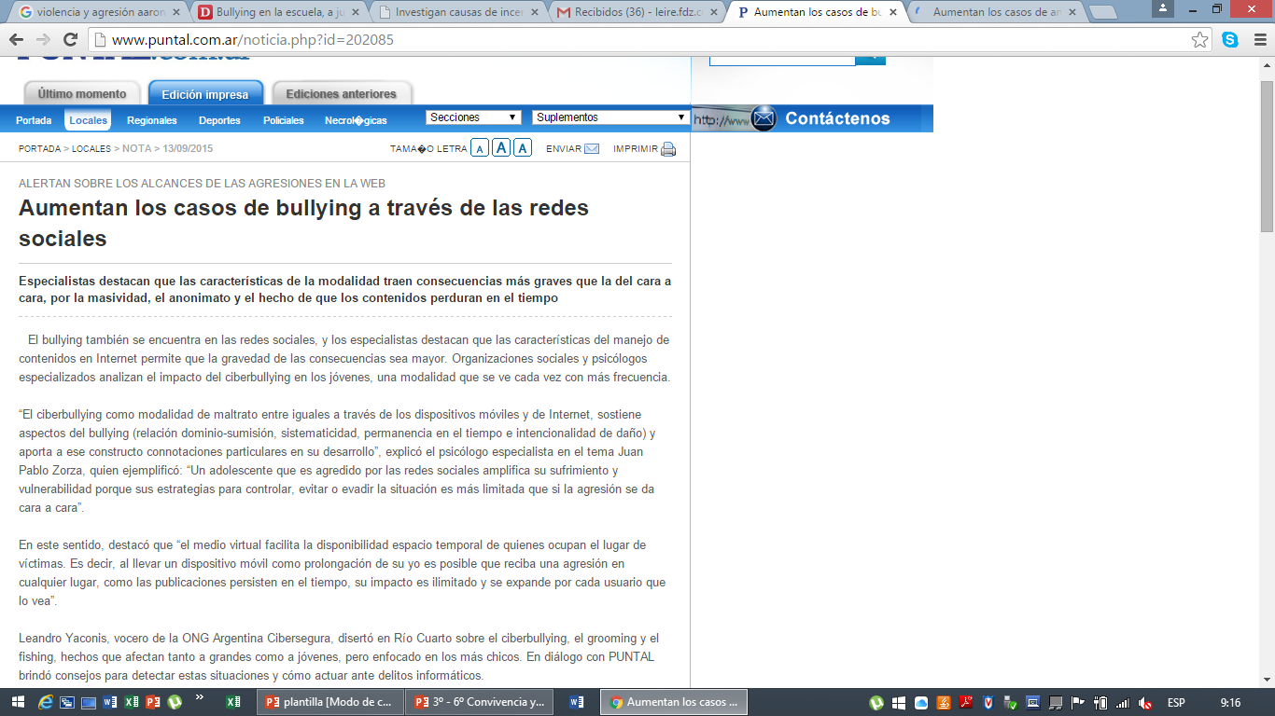

Slide 52
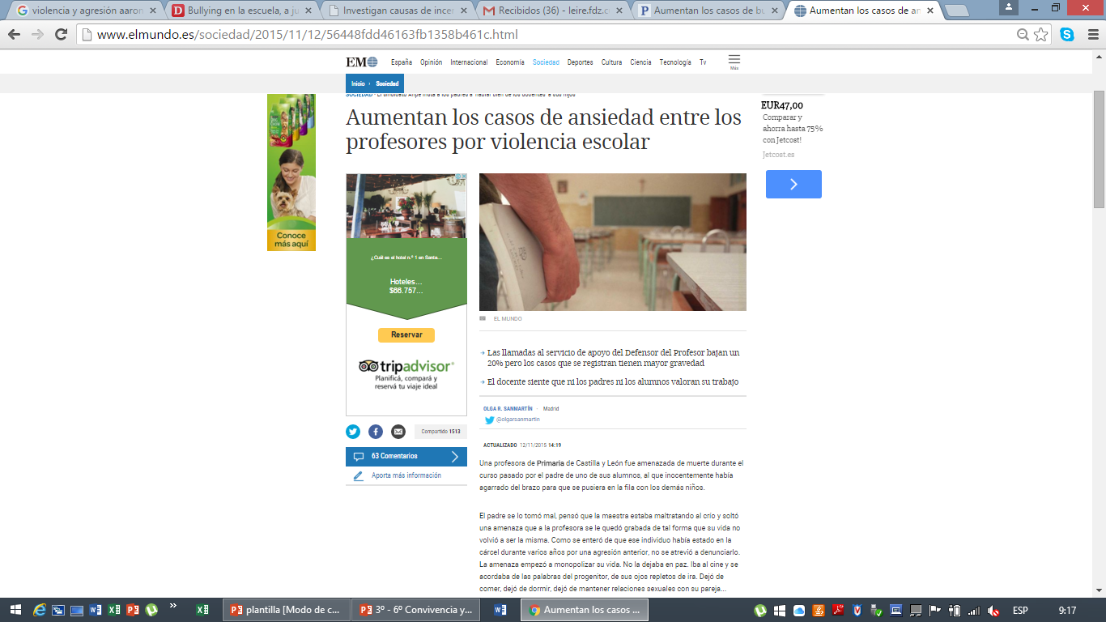

Slide 53
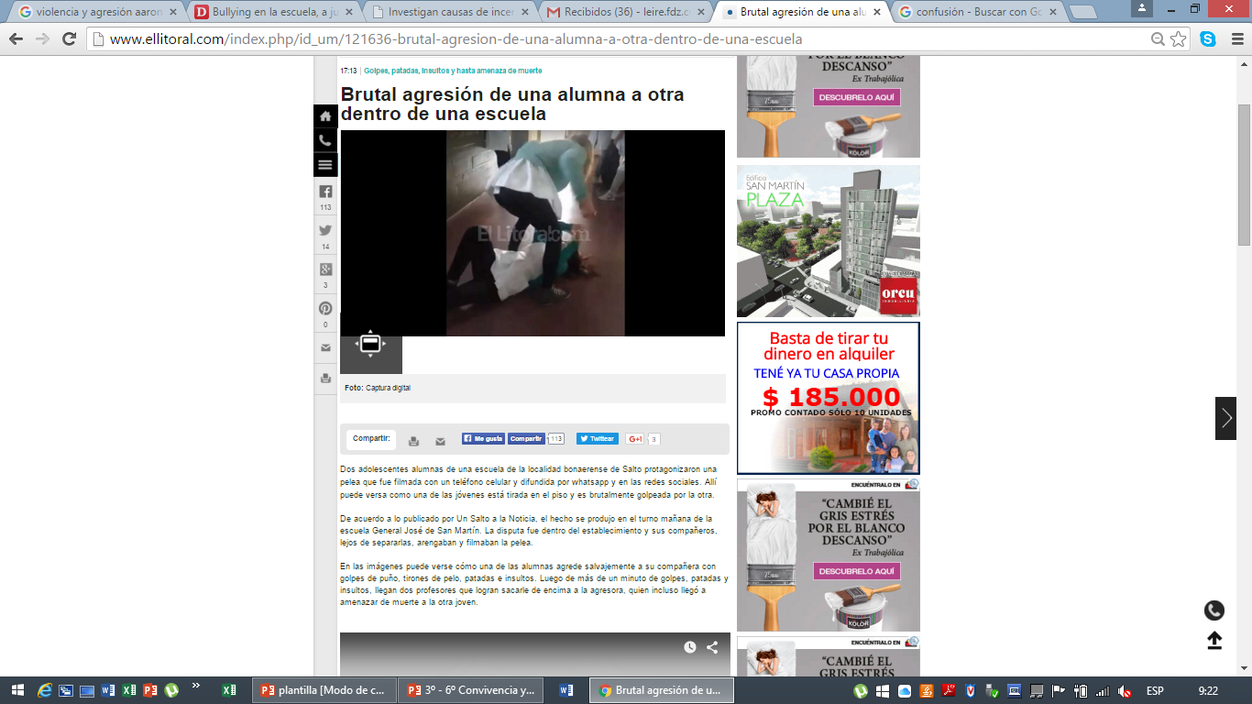

Slide 54
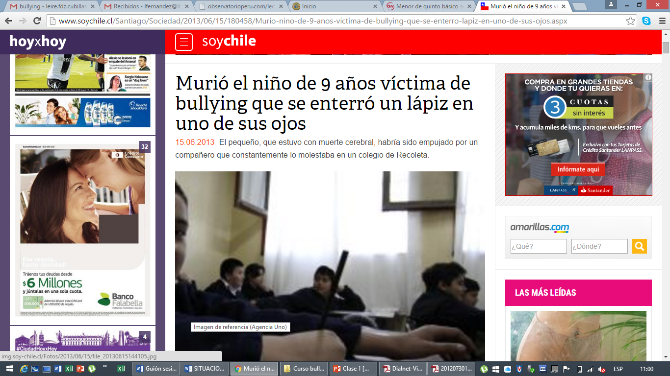

Slide 55
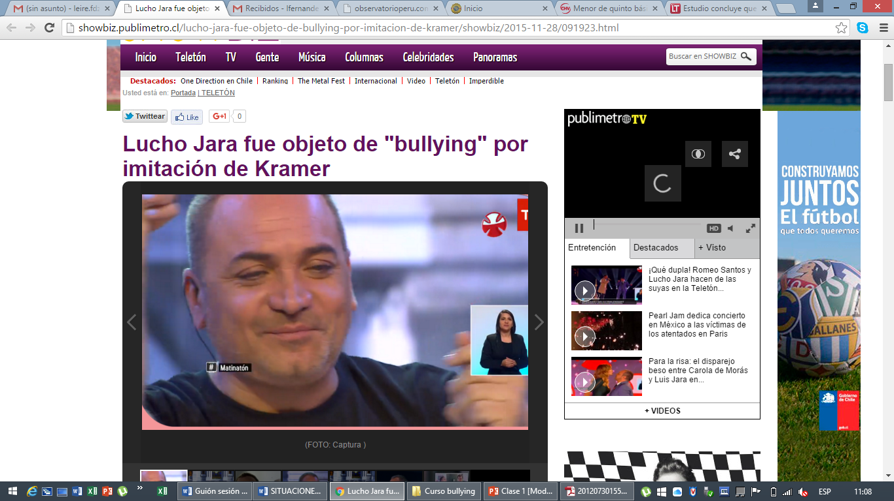

Slide 56
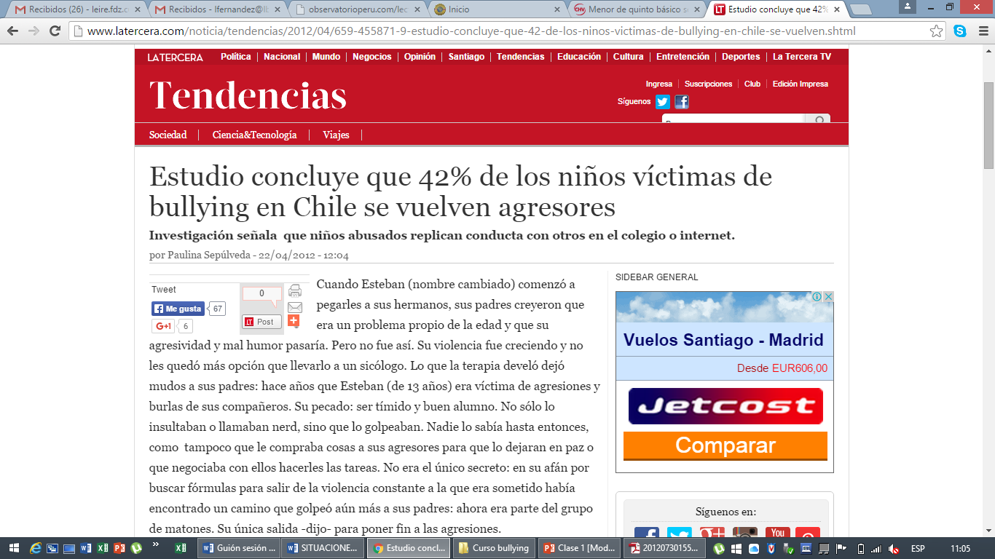

Slide 57
¿Qué les produce estas noticias?,
¿Qué emociones,
¿Qué pensamientos?

Slide 58
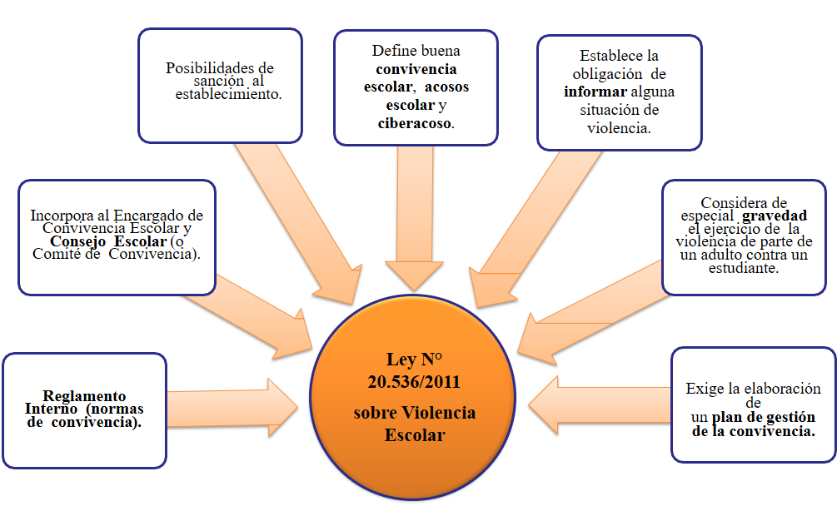

Slide 59
Diferenciar
Agresividad
Corresponde a un comportamiento defensivo natural, es una forma de enfrentar situaciones de riesgo, es esperable en toda persona que se ve enfrentada a una amenaza que eventualmente podría afectar su integridad
Conflicto
Involucra a dos o más personas que entran en oposición o desacuerdo debido a intereses, verdadera o aparentemente incompatibles, donde las emociones y sentimientos tienen una especial preponderancia
Violencia
“Acto imprevisible”, en tanto corresponde a una conducta manifiesta de fuerza desmesurada y automática, aún cuando pueda expresar intención de daño, puede ser considerada como la consecuencia de un proceso más largo de hostilidad y/o agresión entre dos o más personas, con y sin amenaza.
Hecho natural
Hecho social
Aprendido

Slide 60

Bullying
El bullying se define como una relación de abuso entre pares.
Las principales definiciones de bullying implican a lo menos la presencia de cuatro elementos para calificarlo como tal:
que se da entre pares;
que implica una situación de desequilibrio de poder;
que es sostenido en el tiempo y por tanto constituye una relación—no una situación aislada—de abuso; y
que la víctima o víctimas no tienen posibilidades de salirse de esta situación.(Berger, 2010).

Slide 61

BULLYING
-Relaciones democráticas v/s relaciones autoritarias
-Competencia v/s colaboración
-Sentido de pertenencia
-Relación profesor-alumnos
- Dinámicas de exclusión
Frente al bullying, el colegio el que primero debe hacerse la pregunta por su estilo de enseñanza y formación

Slide 62
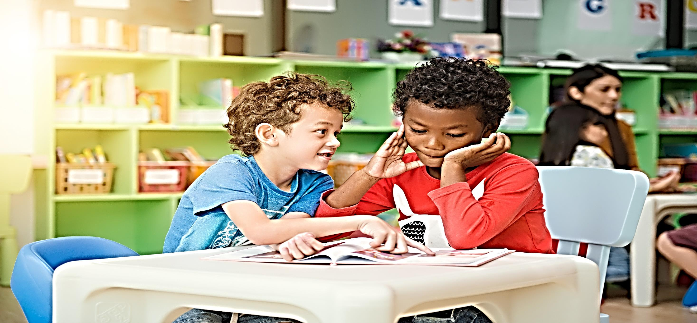
Factores Protectores
Apoyo Social
Conjunto de aportaciones de tipo de emocional, material, informacional o de compañía que la persona percibe o recibe de distintos miembros de su red social (padres, maestros, compañeros de clase, amigos y comunidad educativa)
Ap. Emocional
Ap. Informacional
Ap. Instrumental

Slide 63

Enfrentamiento de violencia
El primero centrado en disminuir la violencia y el acoso escolar, cuya bajada es a través de acciones reactivas (protocolos, convivencia en tanto asignatura, sistemas de alertas, intervención de profesionales externos a las escuelas, entre otros).
El segundo enfoque busca producir transformaciones culturales, poniendo su foco en generar nuevas prácticas y dinámicas que reemplacen las situaciones de violencia por una cultura de paz, donde se propician procedimientos democráticos y la convivencia se trabaja de forma transversal tanto implícita como explícitamente.

Slide 64

¿Cómo me voy?
¿Qué me llevo?
¿Qué me llevo?

